Slide 1
CATALOGO
COOPERATIVA PRIMA PALMERA
IES VILLA DE MAZO, LA PALMA, CANARIAS
1er CURSO ELECTROMECÁNICA : 2010-2011

Slide 2
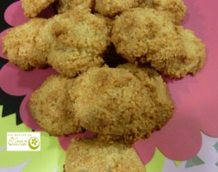
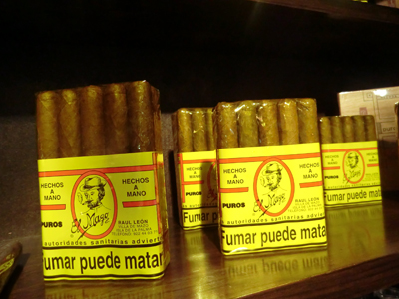
Almendrados 2,5 euros (6 almendrados)
Puros palmeros:
Unidad a 1,80 €
10 pequeños 12 €
10 grandes 14 €

Slide 3
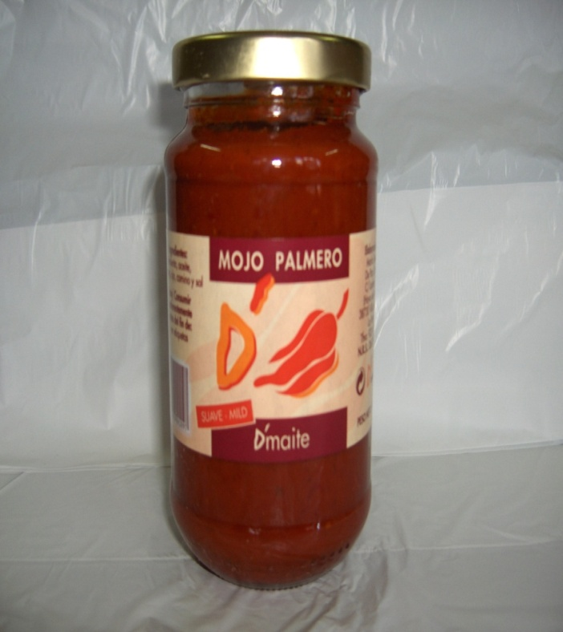
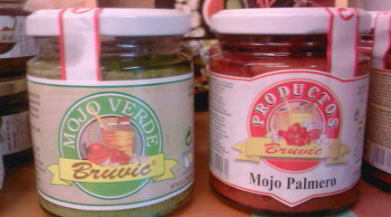
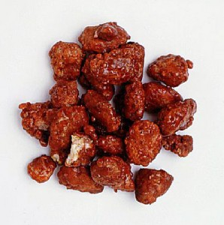
Mojo Palmero:
Variedades: Suave o Picón
Peso: 370grs Precio: 3´25 €
Almendras Garrapiñadas
250 gr. 4 €
Mojo verde palmero: 4,50 (250G)

Slide 4
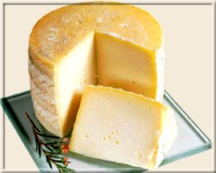
QUESOS
Queso semicurado palmero
9,50 euros – aprox. 800 gr.
Queso curado palmero 10 euros
Peso aprox. 800 gr.

Slide 5
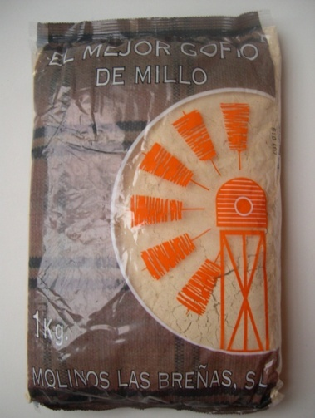
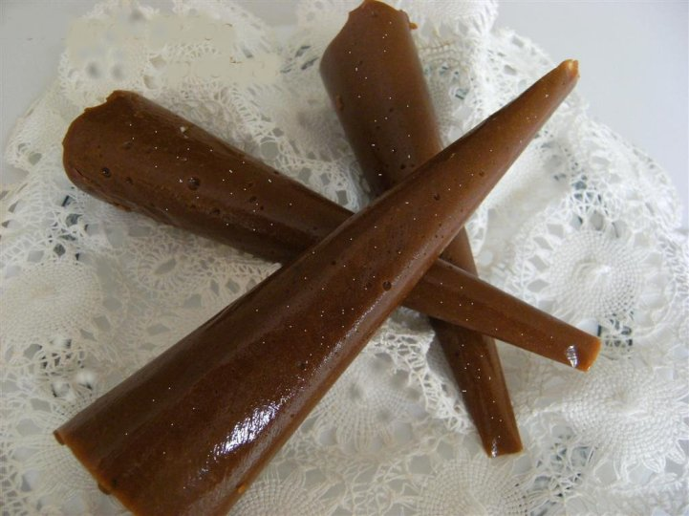
Gofio Canario
Variedades: Millo, Trigo, Mezcla
3,5 € el kilo
Rapaduras
4 € (250 gr. aprox.)

Slide 6
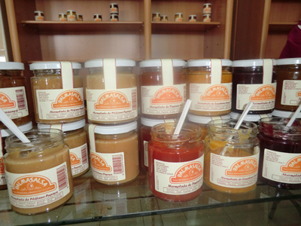
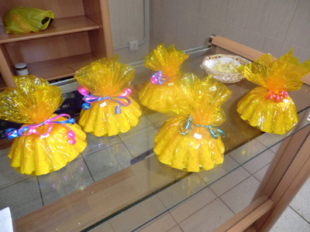
Mermeladas:
Variedades: Plátano, papaya, maracuyá, higos…
2,90 euros (250 gr.)
Quesos de almendra
Precio 9,00 € (250g)

Slide 7
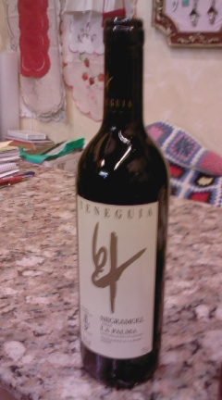
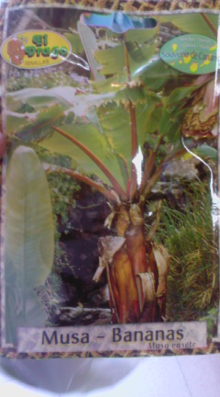
Vino tinto la palma : 15 € (75cl)
Semillas de bananas palmera: 1,50 €

Slide 8
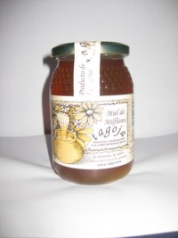
Miel : 4,50 euros (500 gr.)
Vela de cera grande 1,50 €
Vela pequeña 1,20 €
Peso aprox. 20 gr.

Slide 9
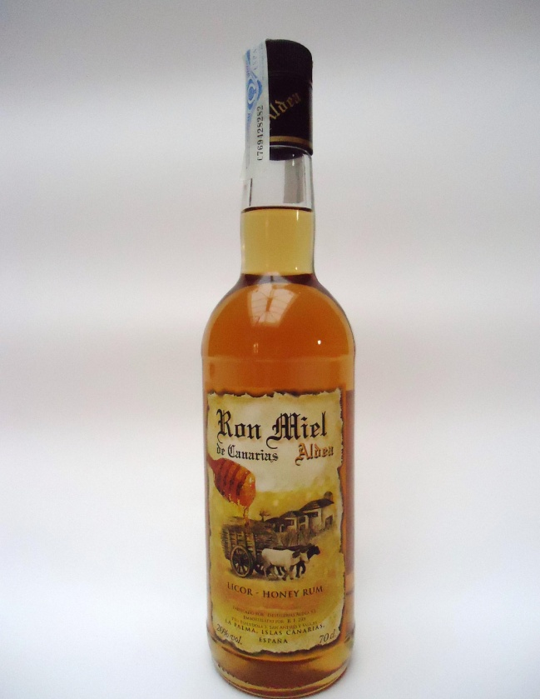
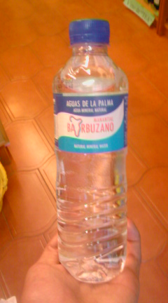
Ron miel-Aldea: 10 € (700 ml)
Agua de la palma directa de
las montaña: 0,80 céntimos (75 cl)

Slide 10
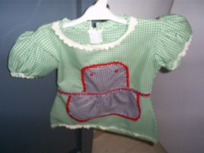
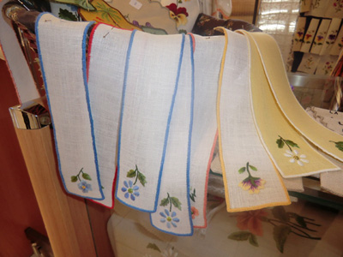
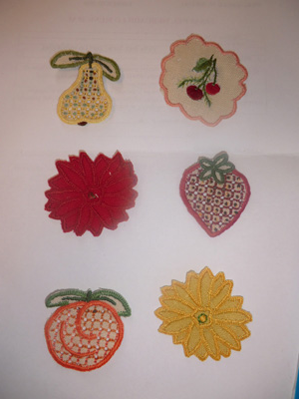
BORDADOS
Talega-pan bordadas 3 €
Marcadores de Libros:
Tamaño aprox. 22 x 5 cm.
Precio: 4,5 € unidad
Imán nevera
Tamaño aprox. 1,5 x 2 cm .
Precio: 3 € unidad

Slide 11
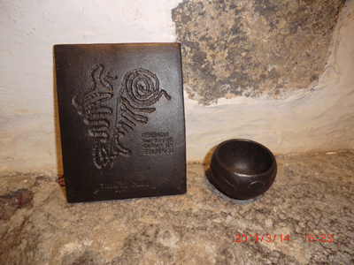
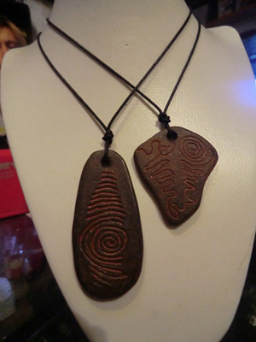
Grabados rupestres y vasijas
hechas a mano con barro cocido
Vasijas de aprox. 8x6 cm: 13 €
Grabado 12x14 cm. : 10 €
Colgantes hechos a mano
Grabados sobre barro
4,5 €

Slide 12
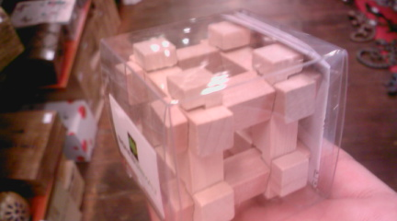
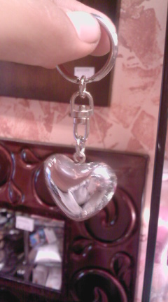
JUEGOS
Rompe cocos: pirámide o cubo 3,50
Llavero corazón plata con sonido: 3.50

Slide 13
-Por favor a la hora de hacer el pedido indicar el artículo correspondiente y el número de unidades que se van a solicitar.
-De parte del curso 1º de electromecánica de la Palma Villa de Mazo os enviamos un saludo y que tengáis un curso estupendo.

